Slide 1
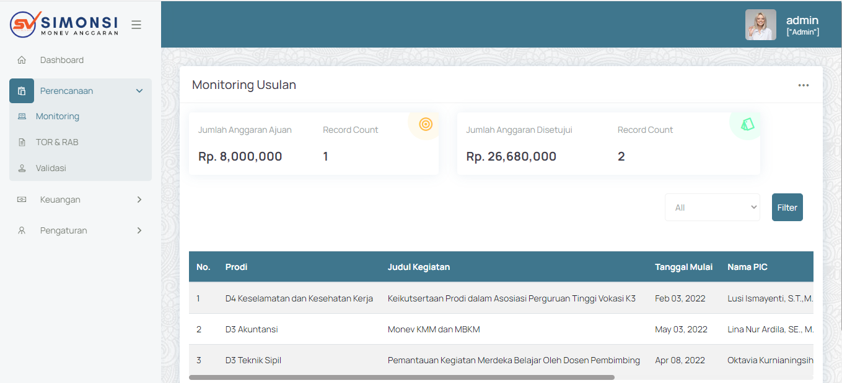
PERANCANGAN SISTEM INFORMASI MONEV ANGGARAN SEKOLAH VOKASI UNS (SIMONSI) MODUL : PERENCANAAN ANGGARAN
INSTANSI
LATAR BELAKANG
KEBUTUHAN SISTEM
PROSES BISNIS
DIAGRAM ERD
USE CASE
SEMINAR KMM
TRI WULANDARI
M3119085 / TI D
SEMINAR KMM 2022

Slide 2
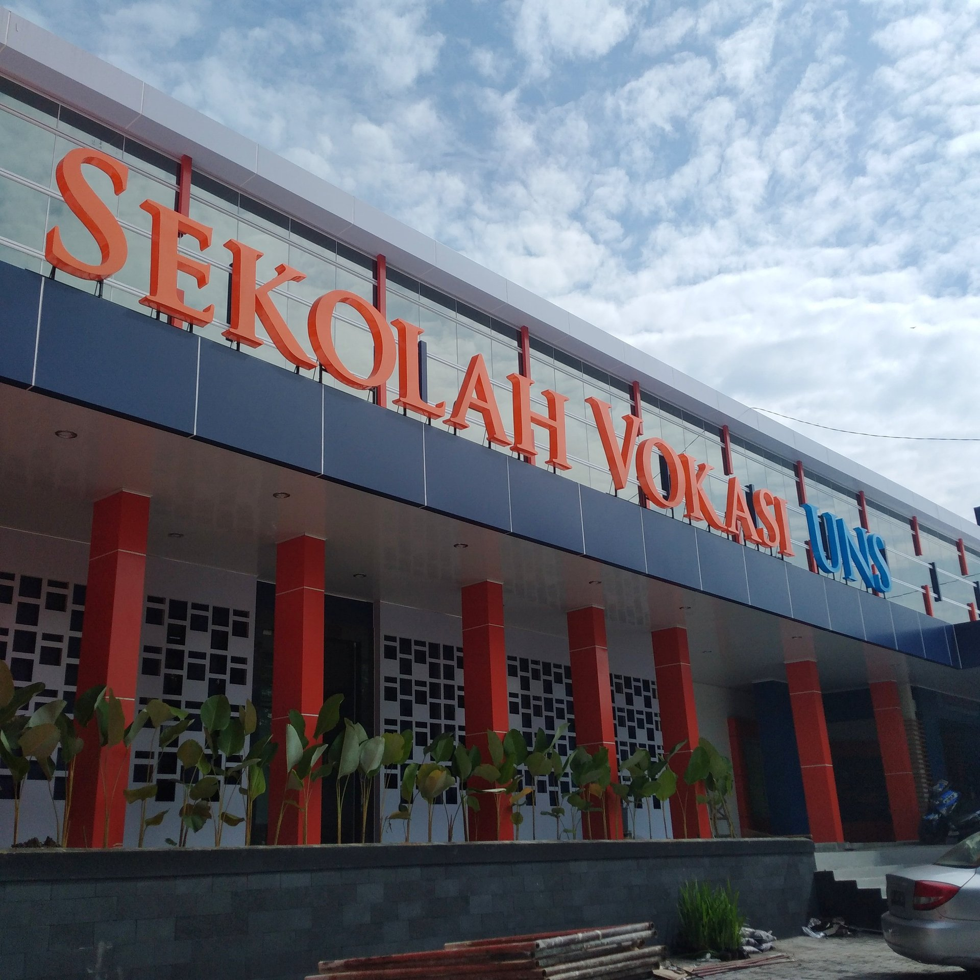
PROFIL INSTANSI
INSTANSI
LATAR BELAKANG
KEBUTUHAN SISTEM
PROSES BISNIS
DIAGRAM ERD
USE CASE
Sekolah Vokasi Universitas Sebelas Maret (UNS) merupakan salah satu fakultas yang berada di kampus UNS dengan memiliki 24 program studi yang terdiri dari 22 program Diploma 3 dan 2 Program Diploma 4. Dengan total jumlah mahasiswa sebanyak 6.470 mahasiswa dan didukung oleh 197 tenaga pendidik (dosen) dan 56 Tenaga Kependidikan, Sekolah Vokasi UNS berperan aktif dalam mengembangkan sumber daya manusia, ilmu pengetahuan dan teknologi.
SEMINAR KMM 2022

Slide 3
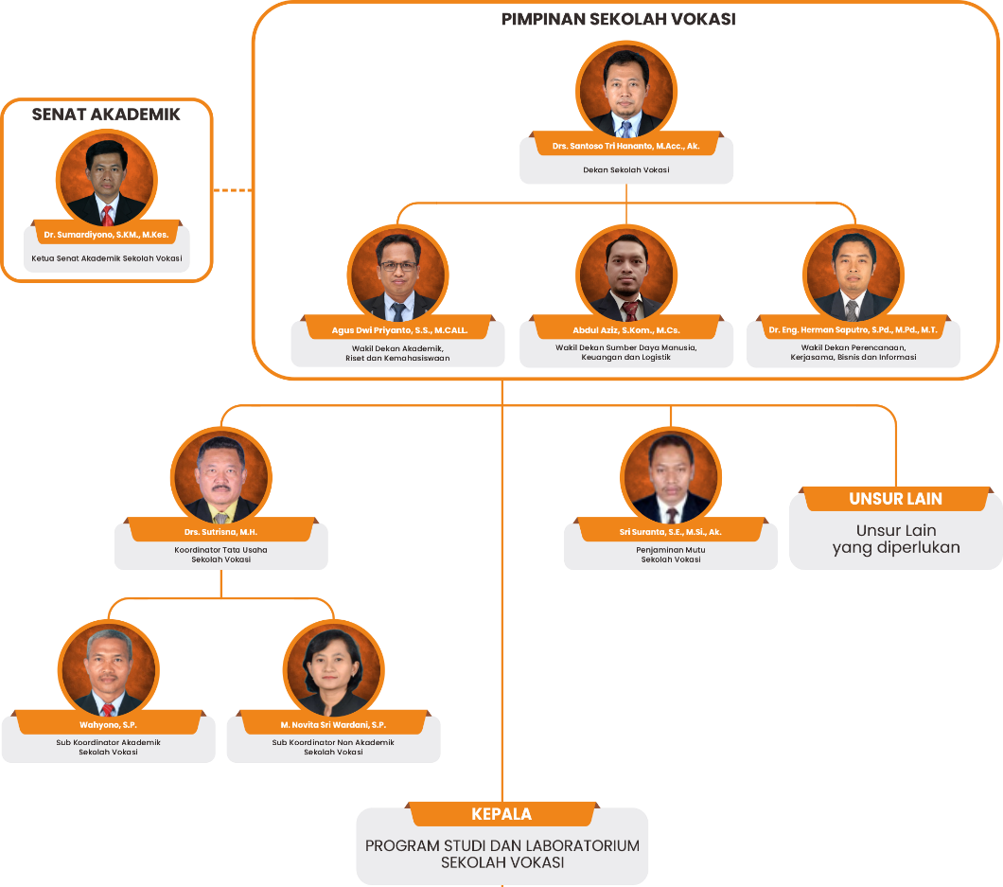
STRUKTUR ORGANISASI
INSTANSI
LATAR BELAKANG
KEBUTUHAN SISTEM
PROSES BISNIS
DIAGRAM ERD
USE CASE
SEMINAR KMM 2022

Slide 4
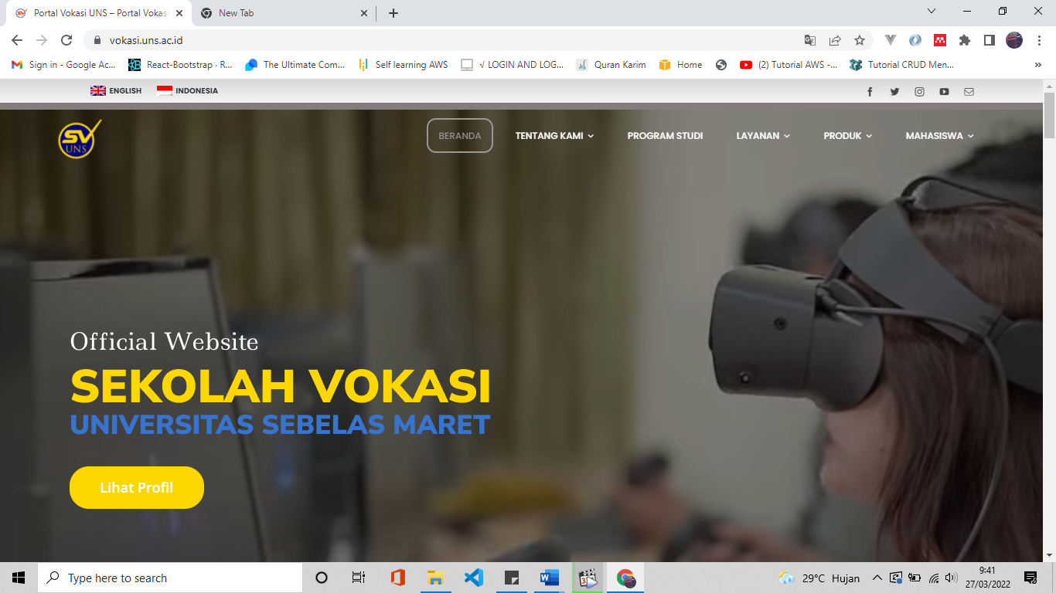
WEBSITE
INSTANSI
LATAR BELAKANG
KEBUTUHAN SISTEM
PROSES BISNIS
DIAGRAM ERD
USE CASE
https://vokasi.uns.ac.id/
SEMINAR KMM 2022

Slide 5
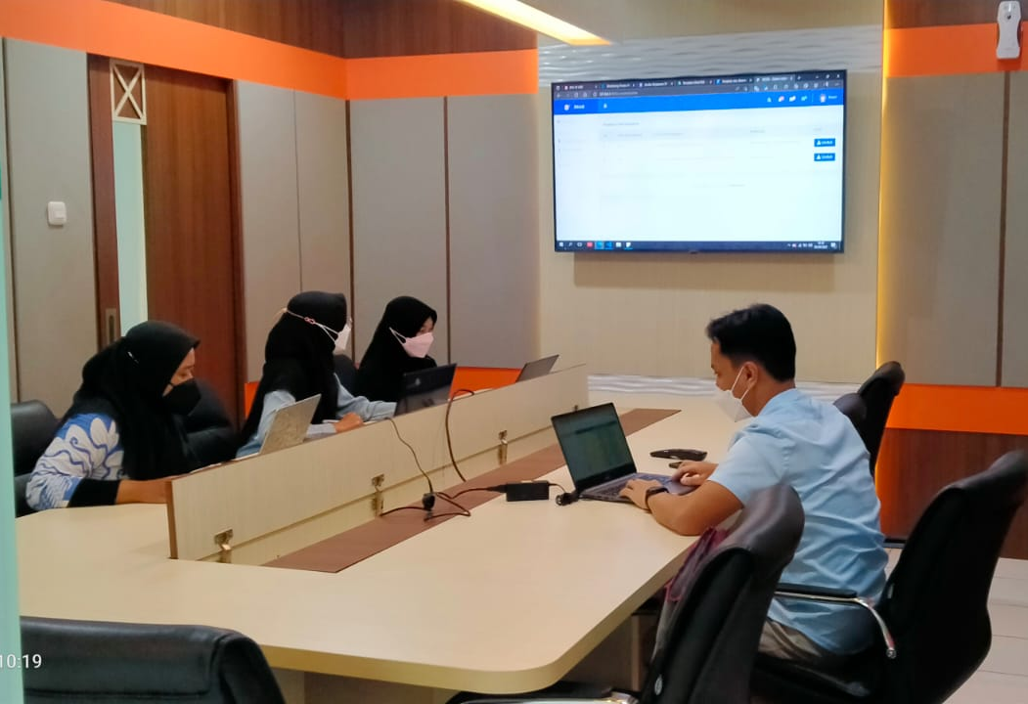
PAPARAN KEGIATAN
INSTANSI
LATAR BELAKANG
KEBUTUHAN SISTEM
PROSES BISNIS
DIAGRAM ERD
USE CASE
Pelaksanaan kegiatan magang mahasiswa di Sekolah Vokasi UNS yang beralamat di Jl. Kolonel Sutarto 150 K, Jebres, Surakarta. Dengan lama waktu 8 minggu dimulai pada tanggal 23 Maret 2022 dan berakhir tanggal 29 April 2022. Masuk secara luring tiap hari Selasa pukul 08.00 pagi dan pulang jam 15.30 sore.
SEMINAR KMM 2022

Slide 6
LATAR BELAKANG
INSTANSI
LATAR BELAKANG
KEBUTUHAN SISTEM
PROSES BISNIS
DIAGRAM ERD
USE CASE
01
02
Sekolah Vokasi tidak dapat mengetahui dan menyetujui perencanaan anggaran yang diajukan oleh Prodi
Persetujuan dokumen pengajuan kegiatan kepada wakil dekan Sekolah Vokasi masih dilakukan secara manual
SEMINAR KMM 2022

Slide 7
TUJUAN KEGIATAN
INSTANSI
LATAR BELAKANG
KEBUTUHAN SISTEM
PROSES BISNIS
DIAGRAM ERD
USE CASE
01
02
Menganalisa kebutuhan sistem dan proses bisnis yang diperlukan dalam perancangan sistem
Membuat perancangan sistem informasi sesuai kebutuhan bidang perencanaan di sekolah vokasi
03
Membangun sistem informasi perencanaan anggaran
SEMINAR KMM 2022

Slide 8
KEBUTUHAN FUNGSIONAL
INSTANSI
LATAR BELAKANG
KEBUTUHAN SISTEM
PROSES BISNIS
DIAGRAM ERD
USE CASE
AKTOR :
Admin, WD 1, WD 2, WD 3, Staf Keuangan, Staf Perencanaan, Prodi, PIC
MON-01 | Sistem mampu melakukan login | Semua Aktor
MON-02 | Sistem mampu menampilkan data User | Admin
MON-03 | Sistem mampu menambahkan data User | Admin | MON-02
MON-04 | Sistem mampu menghapus data User | Admin | MON-02
MON-05 | Sistem mampu mengedit data User | Admin | MON-02
DATA USER
MON-06 | Sistem mampu menampilkan data Role Permission | Admin
MON-07 | Sistem mampu menambahkan data Role Permission | Admin | MON-06
MON-08 | Sistem mampu menghapus data Role Permission | Admin | MON-06
MON-09 | Sistem mampu mengedit data Role Permission | Admin | MON-06
DATA ROLE PERMISSION
MON-10 | Sistem mampu menampilkan data TOR | Semua Aktor
MON-11 | Sistem mampu menambahkan data TOR | Admin, Prodi | MON-10
MON-12 | Sistem mampu menghapus data TOR | Admin, Prodi | MON-10
MON-13 | Sistem mampu mengedit data TOR | Admin, Prodi | MON-10
DATA TOR
SEMINAR KMM 2022

Slide 9
KEBUTUHAN FUNGSIONAL
INSTANSI
LATAR BELAKANG
KEBUTUHAN SISTEM
PROSES BISNIS
DIAGRAM ERD
USE CASE
AKTOR :
Admin, WD 1, WD 2, WD 3, Staf Keuangan, Staf Perencanaan, Prodi, PIC
MON-14 | Sistem mampu menampilkan data Komponen Jadwal Pelaksanaan | Semua Aktor
MON-15 | Sistem mampu menambahkan data Komponen Komponen Jadwal Pelaksanaan | Admin, Prodi | MON-14
MON-16 | Sistem mampu menghapus data Komponen Komponen Jadwal Pelaksanaan | Admin, Prodi | MON-14
MON-17 | Sistem mampu mengedit data Komponen Komponen Jadwal Pelaksanaan | Admin, Prodi | MON-14
DATA KOMPONEN JADWAL
MON-18 | Sistem mampu menampilkan data RAB | Semua Aktor
MON-19 | Sistem mampu menambahkan data RAB | Admin, Prodi | MON-18
MON-20 | Sistem mampu menghapus data RAB | Admin, Prodi | MON-18
MON-21 | Sistem mampu mengedit data RAB | Admin, Prodi | MON-18
DATA RAB
MON-22 | Sistem mampu menampilkan data Anggaran | Semua Aktor
MON-23 | Sistem mampu menambahkan data Anggaran | Admin, Prodi | MON-22
MON-24 | Sistem mampu menghapus data Anggaran | Admin, Prodi | MON-22
MON-25 | Sistem mampu mengedit data Anggaran | Admin, Prodi | MON-22
DATA ANGGARAN
SEMINAR KMM 2022

Slide 10
KEBUTUHAN FUNGSIONAL
INSTANSI
LATAR BELAKANG
KEBUTUHAN SISTEM
PROSES BISNIS
DIAGRAM ERD
USE CASE
AKTOR :
Admin, WD 1, WD 2, WD 3, Staf Keuangan, Staf Perencanaan, Prodi, PIC
MON-26 | Sistem mampu melakukan verifikasi ajuan TOR | Admin, BPU
MON-27 | Sistem mampu melakukan validasi ajuan TOR | WD 1, WD 2, WD 3
MON-28 | Sistem mampu menampilkan data IKU | Semua Aktor
MON-29 | Sistem mampu menambahkan data IKU | Admin, BPU | MON-28
MON-30 | Sistem mampu menghapus data IKU | Admin, BPU | MON-28
MON-31 | Sistem mampu mengubah data IKU | Admin, BPU | MON-28
DATA Indikator
IKU
MON-32 | Sistem mampu menampilkan data IK | Semua Aktor
MON-33 | Sistem mampu menambahkan data IK | Admin, BPU | MON-32
MON-34 | Sistem mampu menghapus data IK | Admin, BPU | MON-32
MON-35 | Sistem mampu mengubah data IK | Admin, BPU | MON-32
DATA Indikator IK
MON-36 | Sistem mampu menampilkan data K | Semua Aktor
MON-37 | Sistem mampu menambahkan data K | Admin, BPU | MON-36
MON-38 | Sistem mampu menghapus data K | Admin, BPU | MON-36
MON-39 | Sistem mampu mengubah data K | Admin, BPU | MON-36
DATA Indikator K
IKU : Indikator Kinerja Utama
IK : Indikator Kinerja Kegiatan
K : Indikator Kegiatan
SEMINAR KMM 2022

Slide 11
KEBUTUHAN FUNGSIONAL
INSTANSI
LATAR BELAKANG
KEBUTUHAN SISTEM
PROSES BISNIS
DIAGRAM ERD
USE CASE
AKTOR :
Admin, WD 1, WD 2, WD 3, Staf Keuangan, Staf Perencanaan, Prodi, PIC
MON-40 | Sistem mampu menampilkan data Sub K | Semua Aktor
MON-41 | Sistem mampu menambahkan data Sub K | Admin, BPU | MON-40
MON-42 | Sistem mampu menghapus data Sub K | Admin, BPU | MON-40
MON-43 | Sistem mampu mengubah data Sub K | Admin, BPU | MON-40
DATA Indikator
SUB K
MON-44 | Sistem mampu menampilkan data Tahun | Semua Aktor
MON-45 | Sistem mampu menambahkan data Tahun | Admin, BPU | MON-44
MON-46 | Sistem mampu menghapus data Tahun | Admin, BPU | MON-44
MON-47 | Sistem mampu mengubah data Tahun | Admin, BPU | MON-44
DATA TAHUN
MON-48 | Sistem mampu menampilkan data Triwulan | Semua Aktor
MON-49 | Sistem mampu menambahkan data Triwulan | Admin, BPU | MON-48
MON-50 | Sistem mampu menghapus data Triwulan | Admin, BPU | MON-48
MON-51 | Sistem mampu mengubah data Triwulan | Admin, BPU | MON-48
DATA TRIWULAN
Sub K : Indikator Sub Kegiatan
SEMINAR KMM 2022

Slide 12
KEBUTUHAN FUNGSIONAL
INSTANSI
LATAR BELAKANG
KEBUTUHAN SISTEM
PROSES BISNIS
DIAGRAM ERD
USE CASE
AKTOR :
Admin, WD 1, WD 2, WD 3, Staf Keuangan, Staf Perencanaan, Prodi, PIC
MON-52 | Sistem mampu menampilkan data Pagu | Semua Aktor
MON-53 | Sistem mampu menambahkan data Pagu | Admin, BPU | MON-52
MON-54 | Sistem mampu menghapus data Pagu | Admin, BPU | MON-52
MON-55 | Sistem mampu mengubah data Pagu | Admin, BPU | MON-52
DATA
PAGU
MON-56 | Sistem mampu menampilkan data MAK | Semua Aktor
MON-57 | Sistem mampu menambahkan data MAK | Admin, BPU | MON-56
MON-58 | Sistem mampu menghapus data MAK | Admin, BPU | MON-56
MON-59 | Sistem mampu mengubah data MAK | Admin, BPU | MON-56
DATA
MAK
MON-60 | Sistem mampu menampilkan data Kelompok MAK | Semua Aktor
MON-61 | Sistem mampu menambahkan data Kelompok MAK | Admin, BPU | MON-60
MON-62 | Sistem mampu menghapus data Kelompok MAK | Admin, BPU | MON-60
MON-63 | Sistem mampu mengubah data Kelompok MAK | Admin, BPU | MON-60
DATA KELOMPOK
MAK
SEMINAR KMM 2022

Slide 13
KEBUTUHAN FUNGSIONAL
INSTANSI
LATAR BELAKANG
KEBUTUHAN SISTEM
PROSES BISNIS
DIAGRAM ERD
USE CASE
AKTOR :
Admin, WD 1, WD 2, WD 3, Staf Keuangan, Staf Perencanaan, Prodi, PIC
MON-64 | Sistem mampu menampilkan data Belanja MAK | Semua Aktor
MON-65 | Sistem mampu menambahkan data Belanja MAK | Admin, BPU | MON-64
MON-66 | Sistem mampu menghapus data Belanja MAK | Admin, BPU | MON-64
MON-67 | Sistem mampu mengubah data Belanja MAK | Admin, BPU | MON-64
DATA
BELANJA
MAK
MON-68 | Sistem mampu menampilkan data Detail MAK | Semua Aktor
MON-69 | Sistem mampu menambahkan data Detail MAK | Admin, BPU | MON-68
MON-70 | Sistem mampu menghapus data Detail MAK | Admin, BPU | MON-68
MON-71 | Sistem mampu mengubah data Detail MAK | Admin, BPU | MON-68
DATA
DETAIL
MAK
SEMINAR KMM 2022

Slide 14
KEBUTUHAN NON FUNGSIONAL
INSTANSI
LATAR BELAKANG
KEBUTUHAN SISTEM
PROSES BISNIS
DIAGRAM ERD
USE CASE
Perangkat Keras
Perangkat Lunak
Laptop dengan spesifikasi :
a) Processor : Intel i3-1005G1 2,39 GHz
b) RAM : 8 GB
c) Tipe sistem : 64-bit
d) Operating System : Windows 10
a) Browser : Chrome
b) Text Editor : Visual Studio Code
c) Framework : Laravel 8
d) Bahasa Pemrogaman : PHP
e) Web Server : Apache
f)Database Management : MySQL
PROJECT PROPOSAL

Slide 15
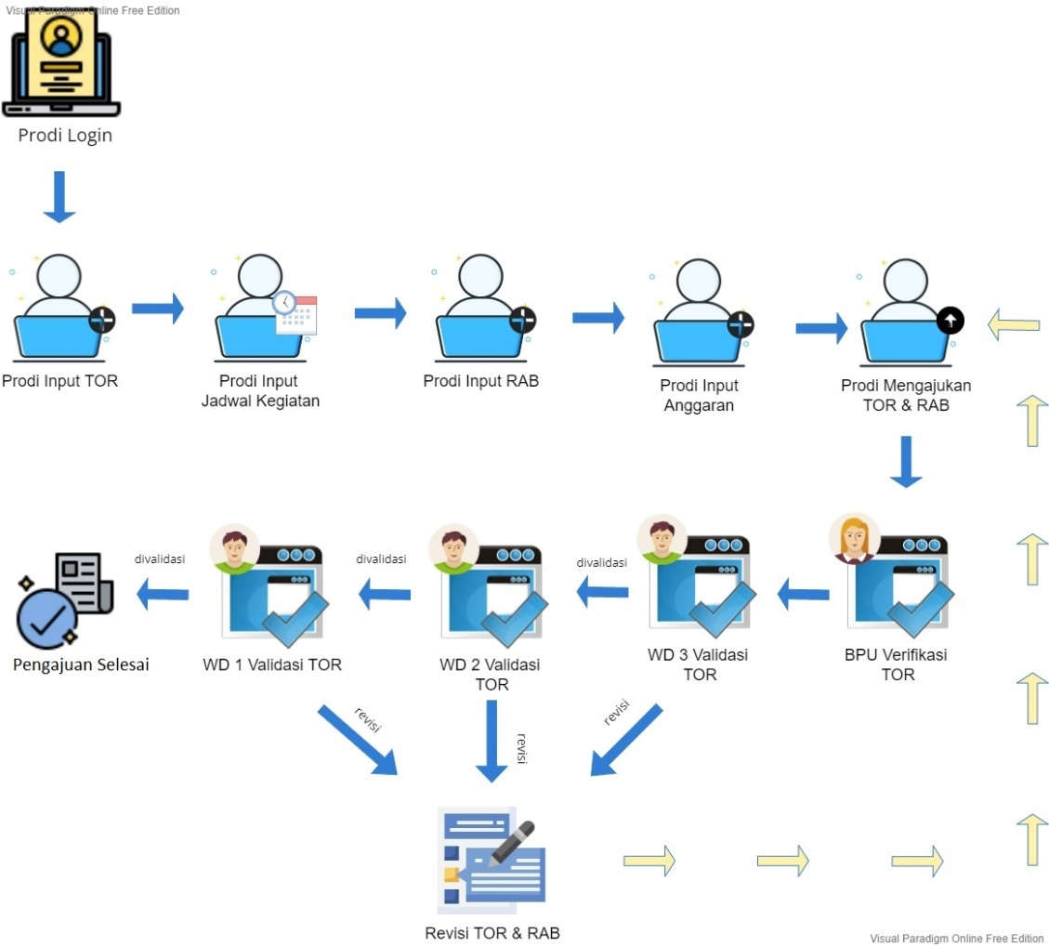
PROSES BISNIS
INSTANSI
LATAR BELAKANG
KEBUTUHAN SISTEM
PROSES BISNIS
DIAGRAM ERD
USE CASE
SEMINAR KMM 2022

Slide 16
ERD
INSTANSI
LATAR BELAKANG
KEBUTUHAN SISTEM
PROSES BISNIS
DIAGRAM ERD
USE CASE
SEMINAR KMM 2022

Slide 17
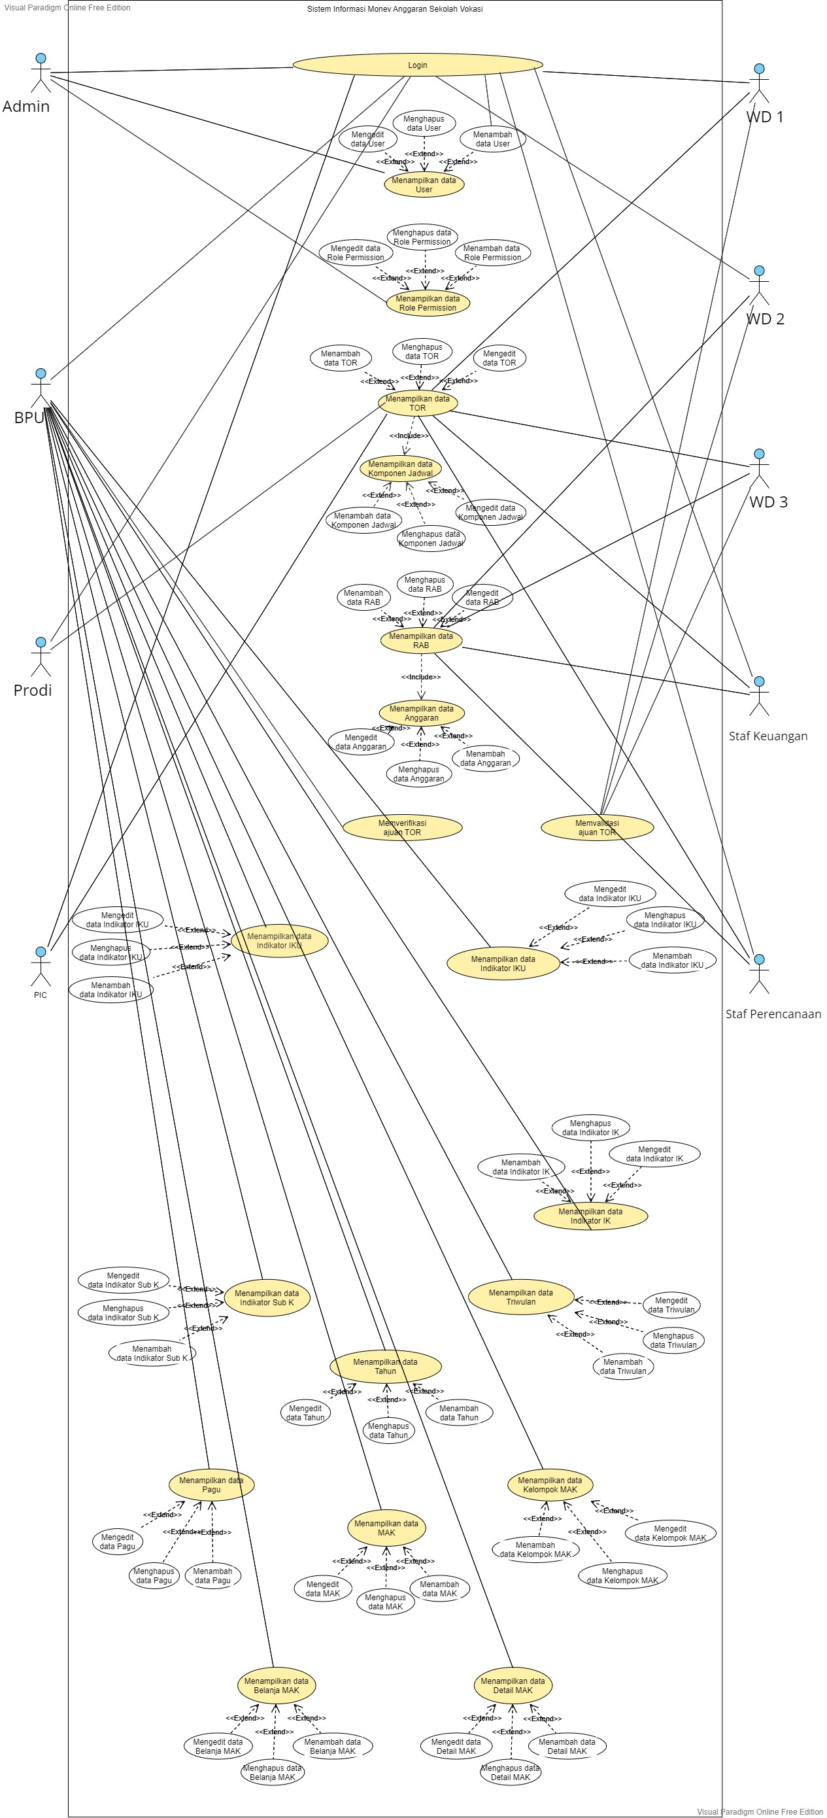
USE CASE
INSTANSI
LATAR BELAKANG
KEBUTUHAN SISTEM
PROSES BISNIS
DIAGRAM ERD
USE CASE

Slide 18
USE CASE
INSTANSI
LATAR BELAKANG
KEBUTUHAN SISTEM
PROSES BISNIS
DIAGRAM ERD
USE CASE

Slide 19
DEMO
INSTANSI
LATAR BELAKANG
KEBUTUHAN SISTEM
PROSES BISNIS
DIAGRAM ERD
USE CASE
SISTEM
SEMINAR KMM 2022

